Slide 1

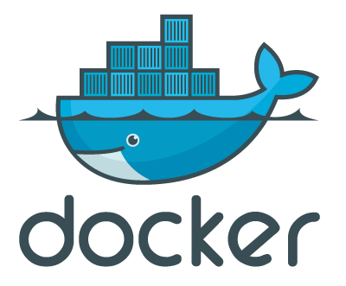
Introduzione a

Slide 2
Overview
CHE COSA E’ DOCKER?
PERCHE’ SI USA?
VANTAGGI E SVANTAGGI
STRUTTURA:
CONTAINER E IMAGES
INSTALLAZIONE (DOCKER E DOCKER COMPOSE)
DOCKERFILE E I COMANDI AL SUO INTERNO
DOCKER COMPOSE
BUILDING DELLE IMMAGINI

Slide 3
Che cosa e’ docker?
Piattaforma open source per
DEVELOPMENT
application
DEPLOYMENT
application
RUNNING
application
Tramite utilizzo di container

Slide 4
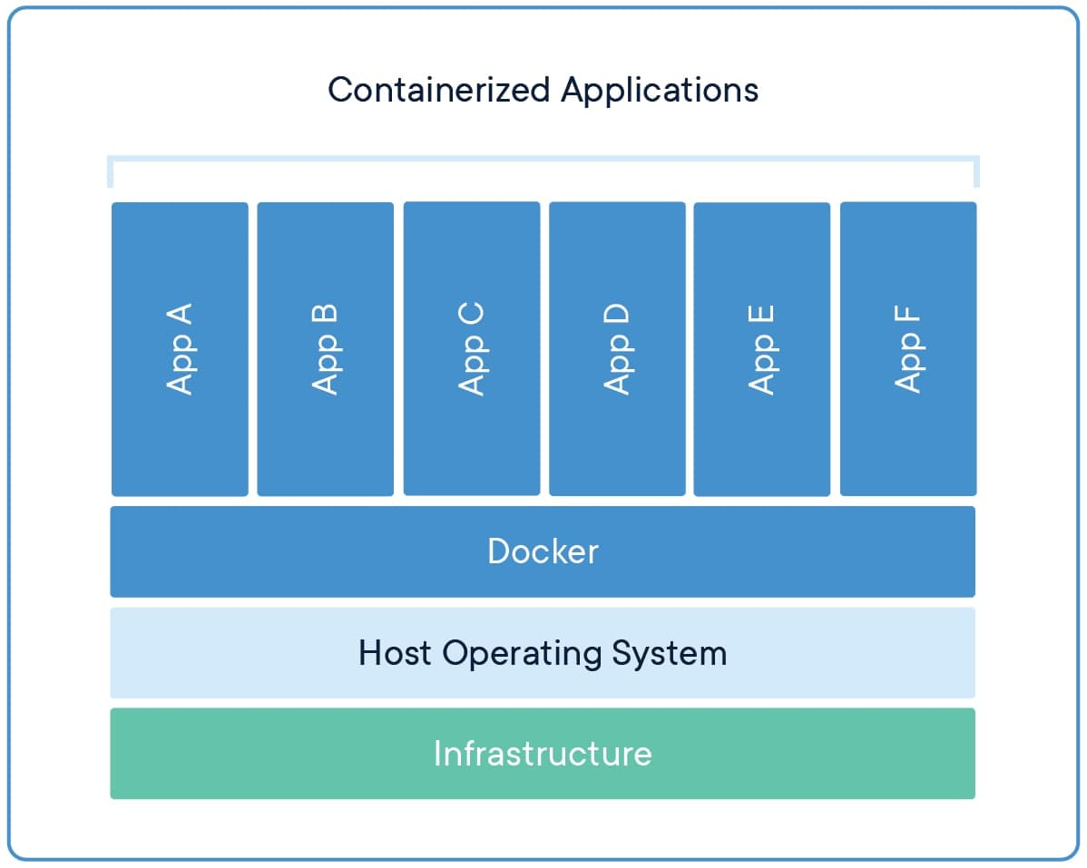
COSa e’ UN Container?
Insieme di configurazioni, dati e dipendenze di cui necessita l’applicazione per essere eseguita.
Autosufficiente
Portabile
Leggero

Slide 5
COMe si genera un container?

